Slide 1

ДА СПАСИМ
ПРИРОДАТА

Slide 2
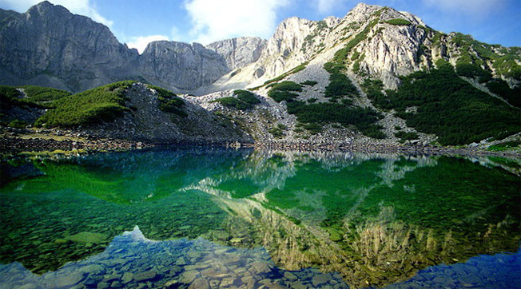
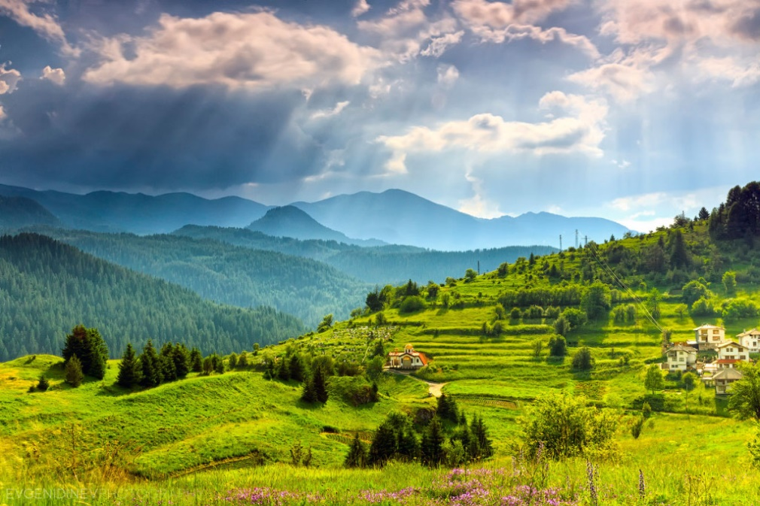
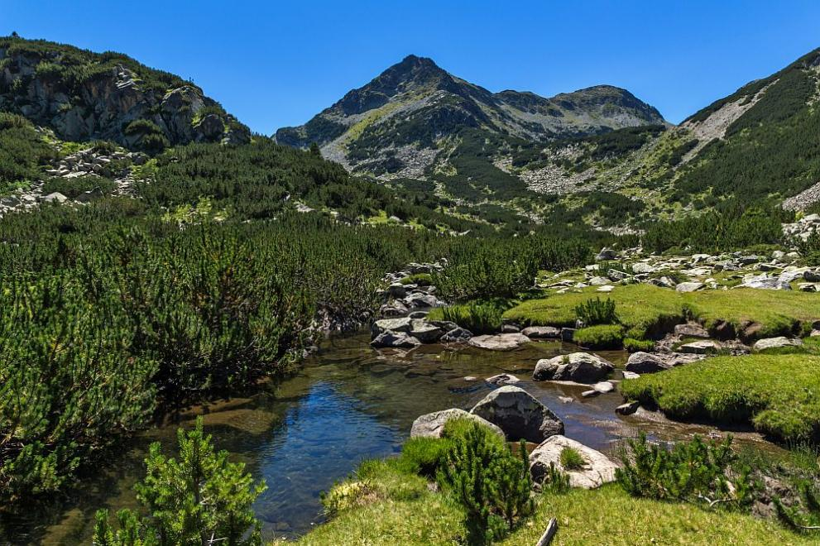
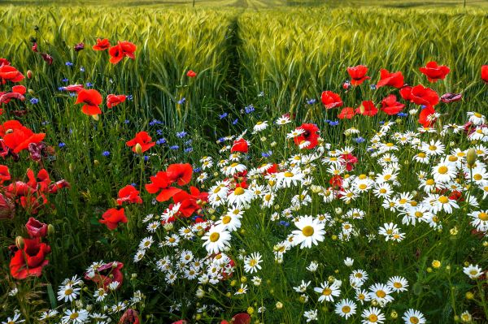
Красива е нашата природа!

Slide 3
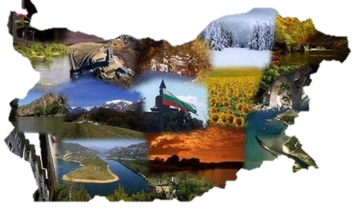
България притежава природа каквато нямат много други страни. Свежестта ѝ, лечебните ѝ сили не се срещат навсякъде.

Slide 4
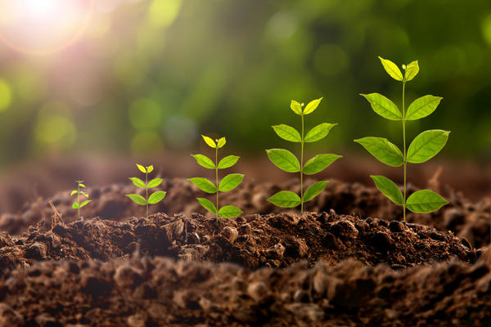
Жива природа
Хора
Растения
Животни

Slide 5
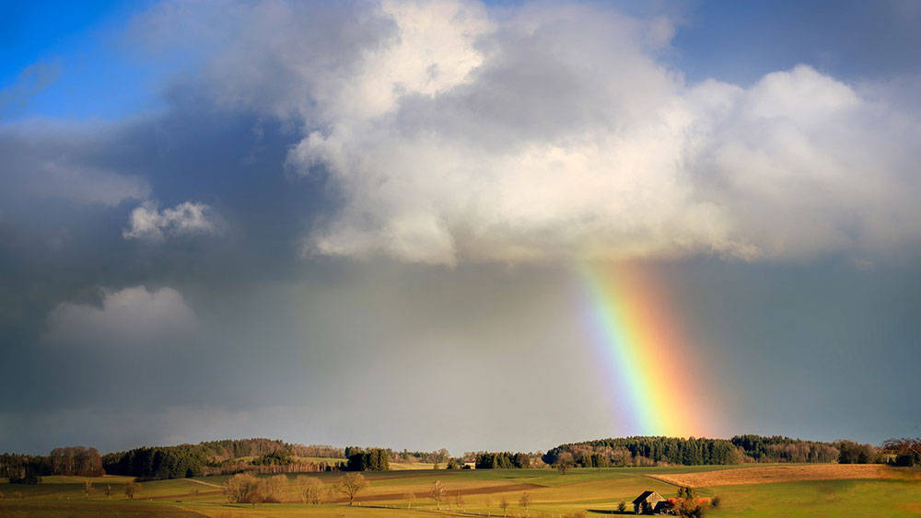
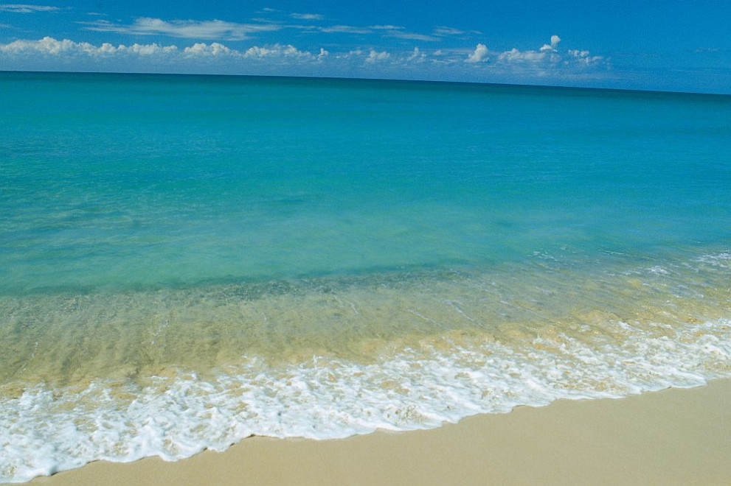
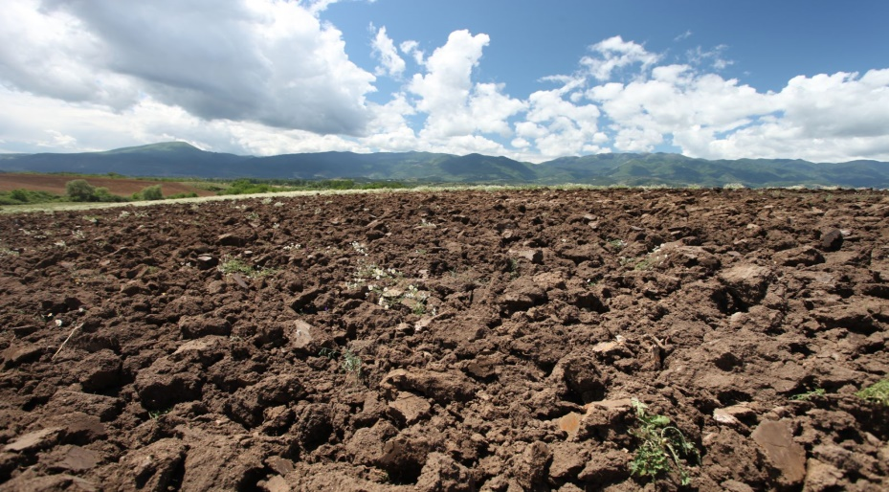
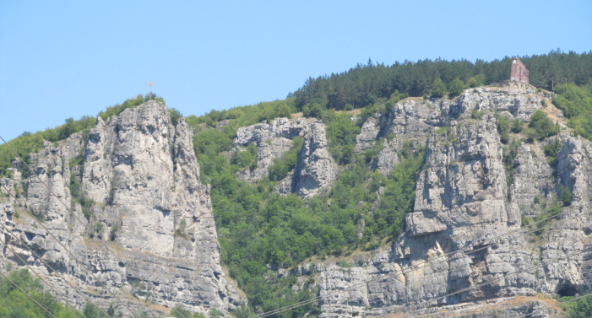
Нежива природа

Slide 6
Хората използват:
плодородни земи;
домашни и диви животни;
разнообразни билки, цветя и дървета;
планини, реки и гори;
слънце, въздух и вода.

Slide 7
Гори
Горите на България са незаменими. Горите регулират климата и възпрепятстват природни бедствия. Те са място за отдих и почивка. В тях има разнообразни природни и животински видове. Горите са надежден дом за дивите птици и животни.

Slide 8
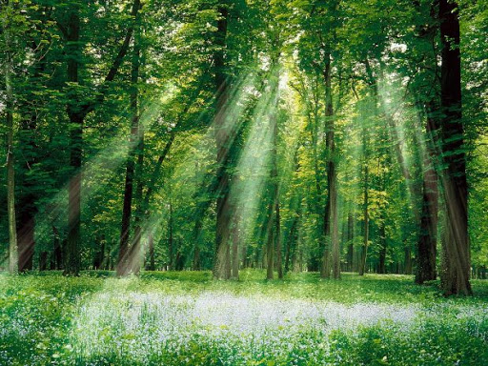
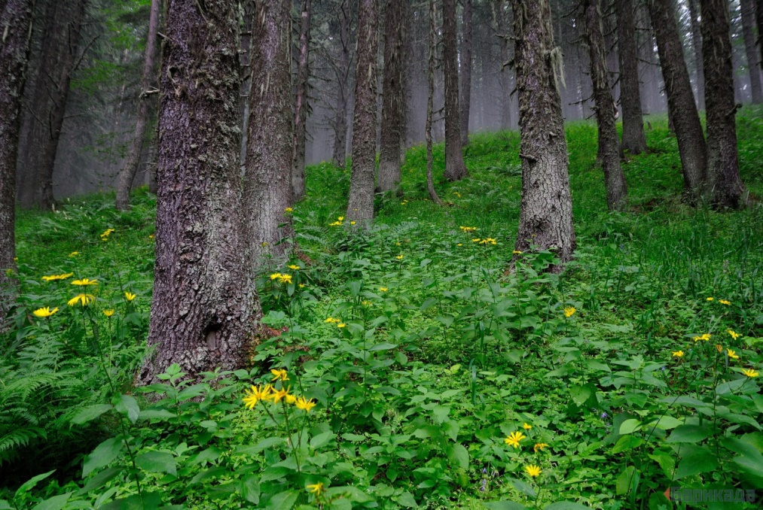
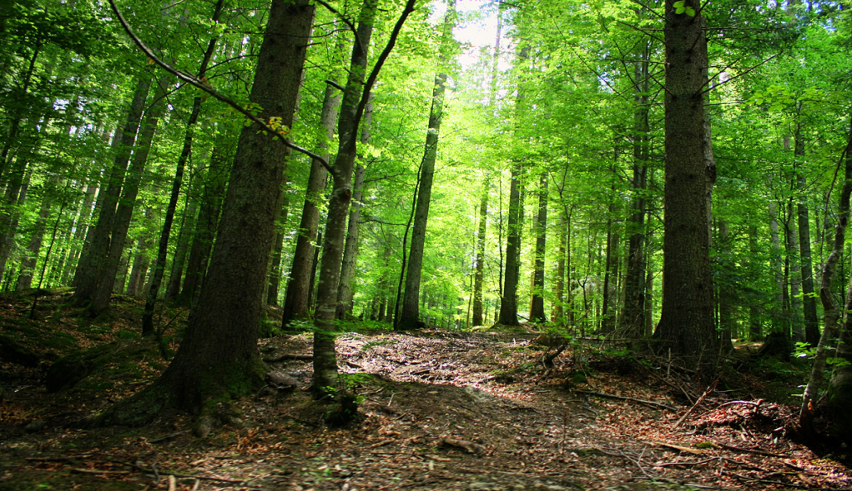

Slide 9
Планини
Планините са неразделна част от България. Те са основни структури в релефа на нашата страна. Благодарение на тях климатът е разнообразен и благоприятен за развитие на растения и животински видове.

Slide 10
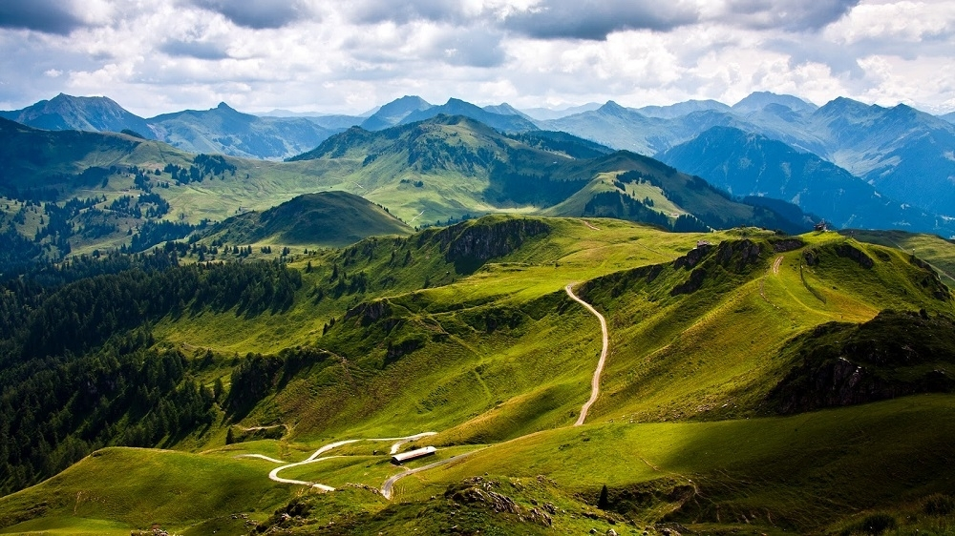
Рила

Slide 11
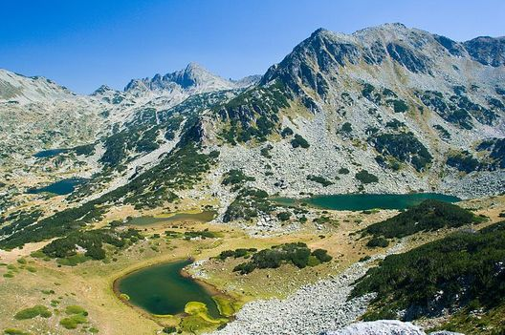
Пирин

Slide 12
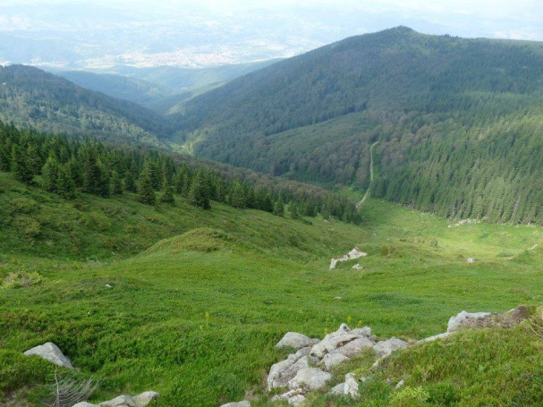
Стара
планина

Slide 13
Езера
Езерата са част от водното богатство на България. Те са източник на живот. Всяка пролет топящите се ледове и снегове в планините, пълнят водните басейни.

Slide 14
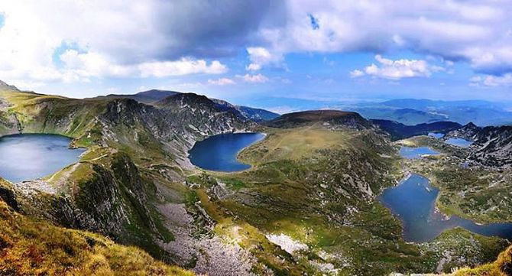
Седемте Рилски Езера

Slide 15
Реки
Чистите планински потоци образуват красиви и бързи реки, които прекосяват низините и долините на България. Те напояват зеленчукови и плодови градини. Река Дунав се използва и за транспорт.

Slide 16
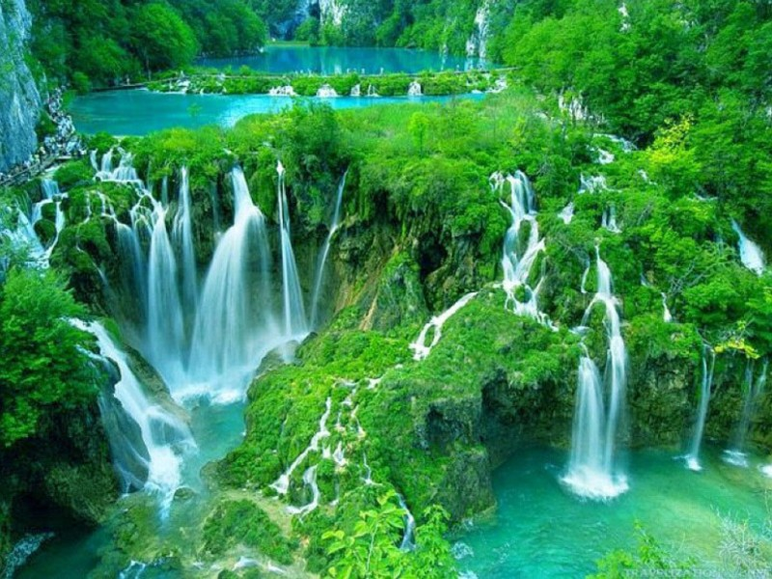

Slide 17
Море
Моретата имат ключова роля за климата на планетата. Те са най-големите въглеродни уловители и улавят въглеродния диоксид от атмосферата.

Slide 18
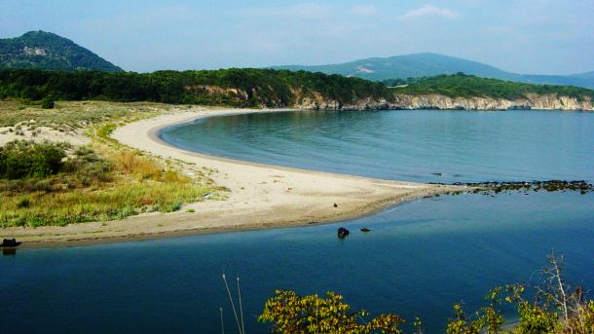

Slide 19
Растения
Растенията са част от живота на Земята. Те са източник на основната част от свободния кислород. Всички животни зависят от химичната енергия, натрупана във вид на органични съединения.

Slide 20
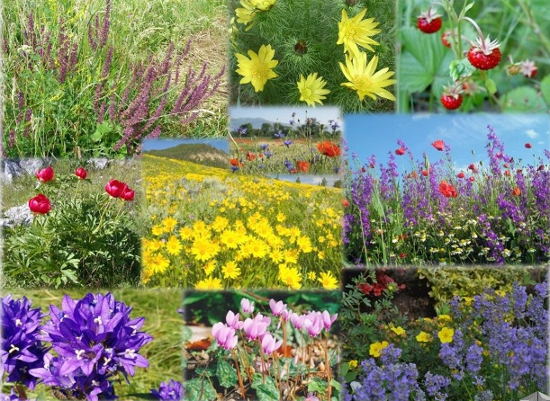

Slide 21
ЖИВОТНИ
Значението на животните в природата като цяло е неоспоримо, но човек без тях няма да може да живее. Първо, те винаги са били един от постоянните източници на хранене. На второ място, се правят топли дрехи от кожата им. Пчелите участват в опрашването на растенията.

Slide 22
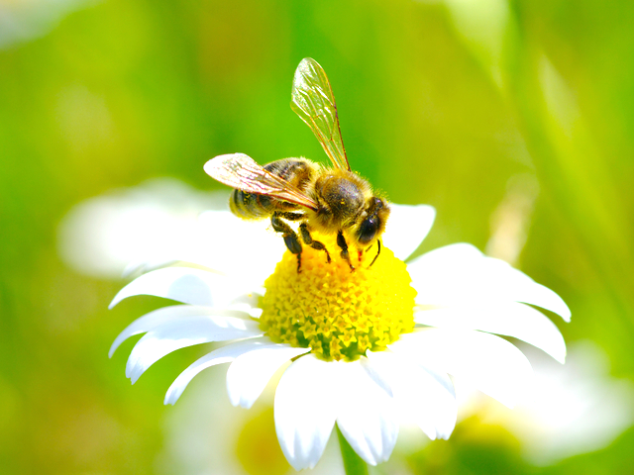

Slide 23
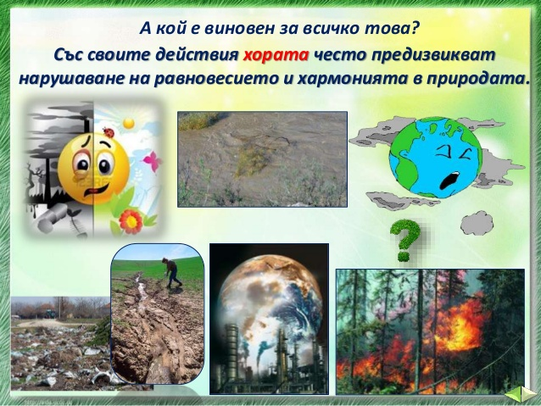
Със своите действия хората нарушават равновесието и хармонията в природата.

Slide 24
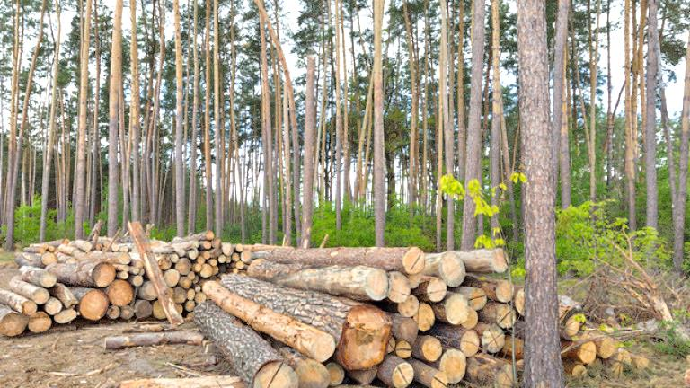
Изсичат се гори.

Slide 25
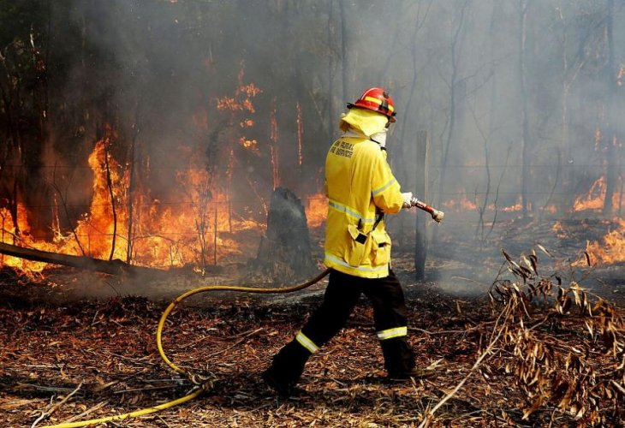
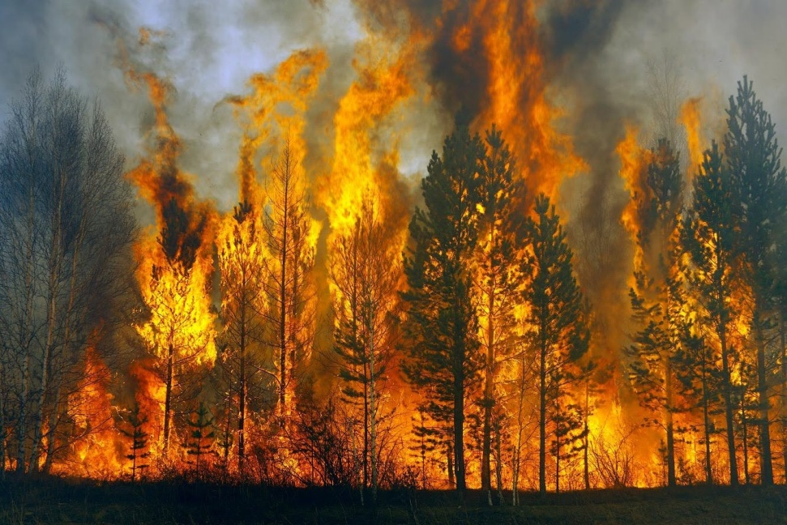
Предизвикват се горски пожари.

Slide 26
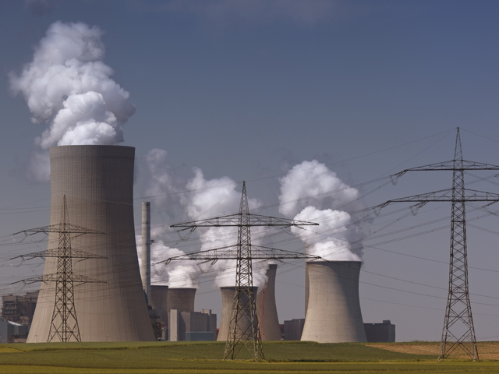
Замърсява се въздуха.

Slide 27
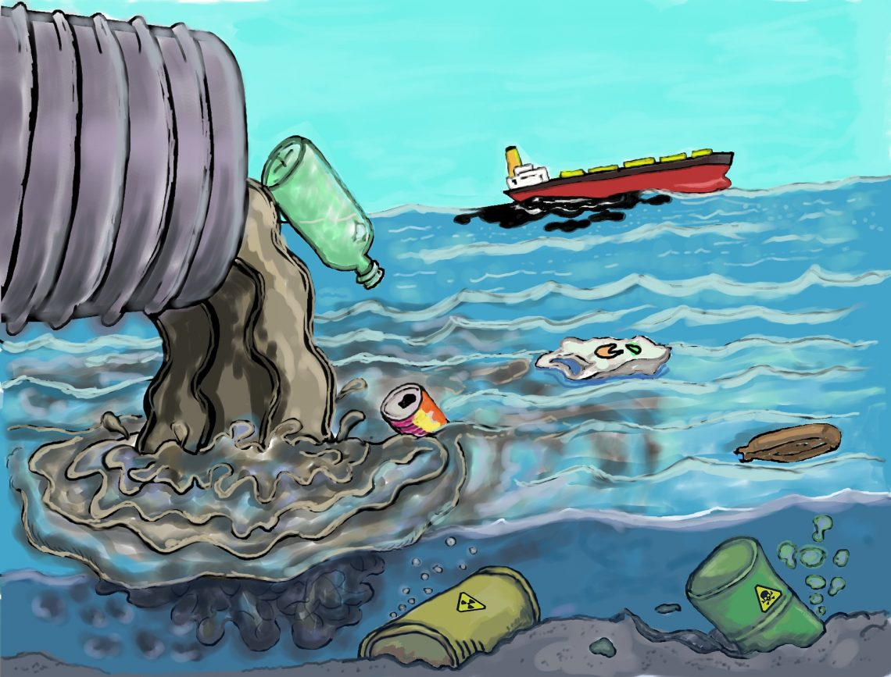
Замърсяват се водите.

Slide 28
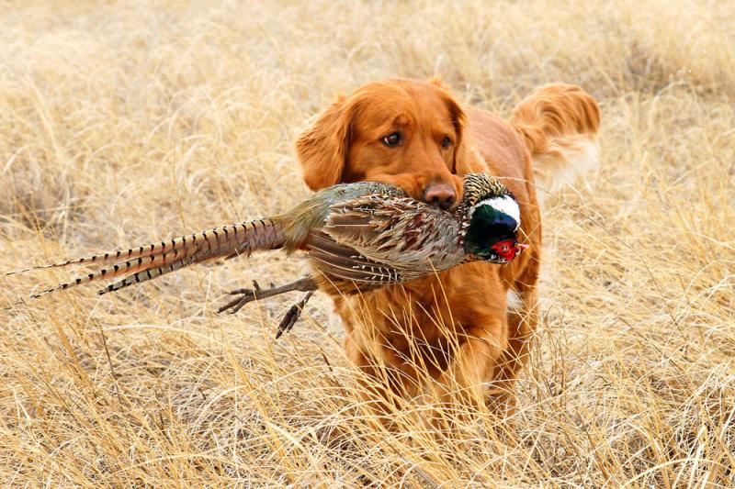
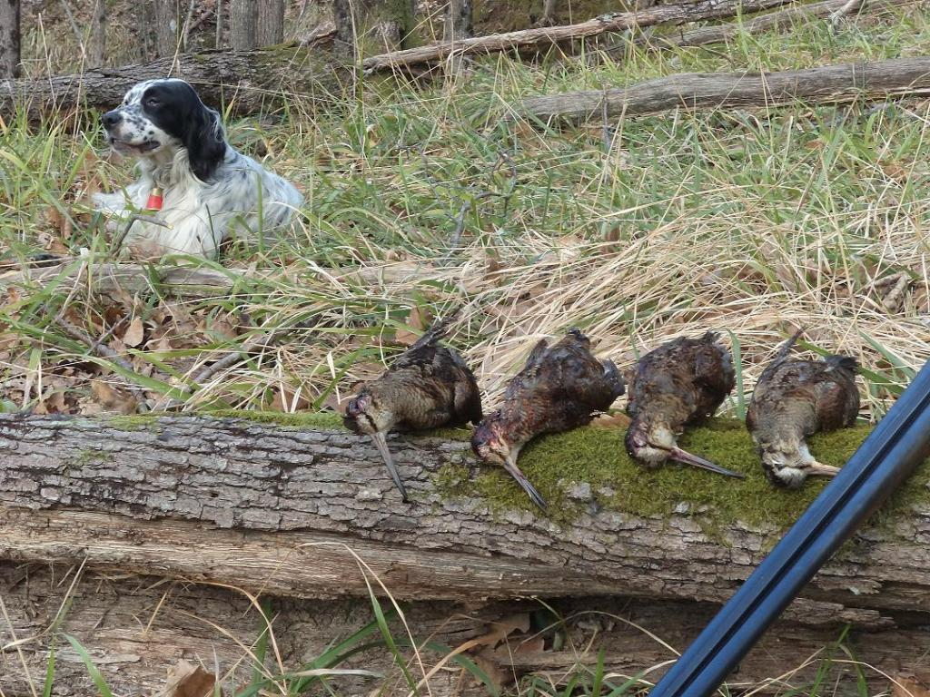
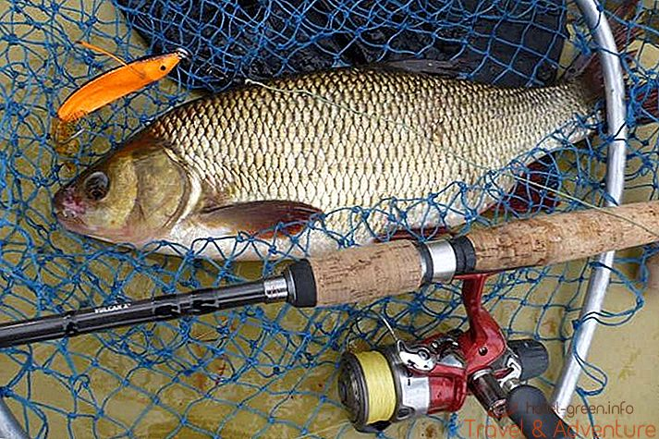
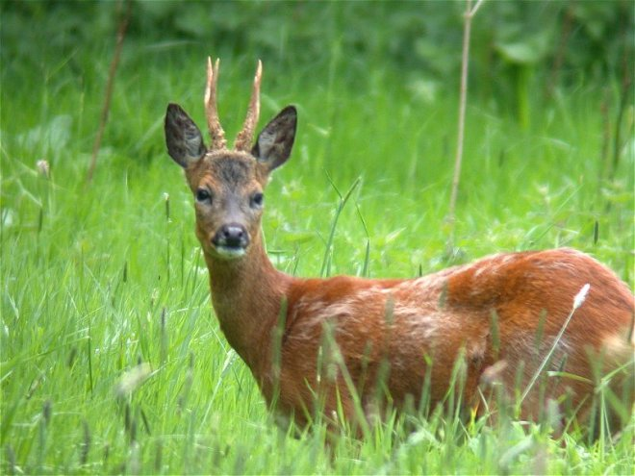
Ловът и риболова намалява броят на бозайници, птици и риби.

Slide 29
Мерки за спасяване на природата
Засаждане на дървета и цветя.
Грижи за животните.
Събиране на отпадъците разделно за да се рециклират и използват отново.
Използване на екологични горива и източници на енергия.
Ходене пеша и не използване на превозни средства, когато не се налага.
Пестене на вода.
Намаляване употребата на пластмаса.
Пестене на електроенергия.

Slide 30

Природата сме и ние – хората. За да ни има нас, трябва да има: растения, животни, дървета, реки, планини и моретата. И ако нехаем за тях, това означава, че не ни е грижа и за нас самите. Всичко в природата е свързано и зависимо едно от друго.

Slide 31

Опазването на природата означава защита на живите организми и на средата, в която те живеят.

Slide 32
ИЗГОТВИЛ:
КЛУБ
„С КОМПЮТЪРА НА ТИ“

